Slide 1
.
Çankırı Karatekin Üniversitesi
Kütüphane ve Dokümantasyon Daire Başkanlığı

Slide 2
Kütüphanemiz, YORDAM (Kütüphane Bilgi Belge Otomasyon Programını) ve EBSCO Discovery Service (EDS) arama motorunu kullanmaktadır.

Slide 3
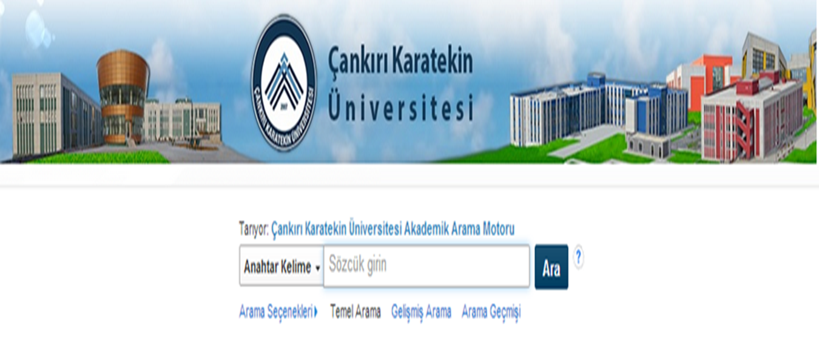
Üniversitemiz için özel tasarlanan EBSCO Discovery Service (EDS) arama motoru kullanıcılar için kolaylık sağlayacaktır.

Slide 4
Karatekin Akademik Arama Motorunu kullanarak, kütüphanemizin basılı kaynaklarını taranabilir.

Slide 5
Kütüphanemizin abone olduğu elektronik kaynaklara erişmek mümkündür.
Elektronik kaynakların PDF formatını indirebiliriz.

Slide 6
Kayıtla ilgili ayrıntılı bilgilere sağ köşede bulunan imleçten ulaşılabilir.

Slide 7
Araçlar bölümünü kullanarak taranılan kaynak ile ilgili farklı işlemler yapılabilir.

Slide 8
Taramanızı kişiselleştirmek için kendi adınıza hesap oluşturabilirsiniz.

Slide 9
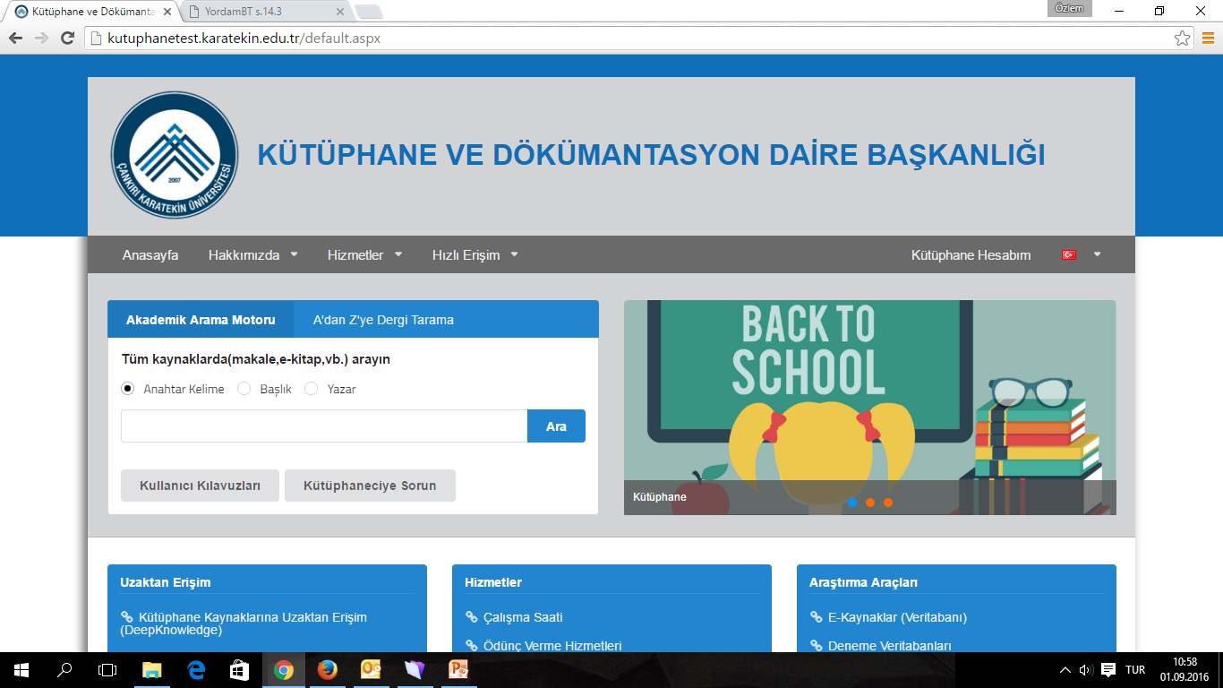

Slide 10
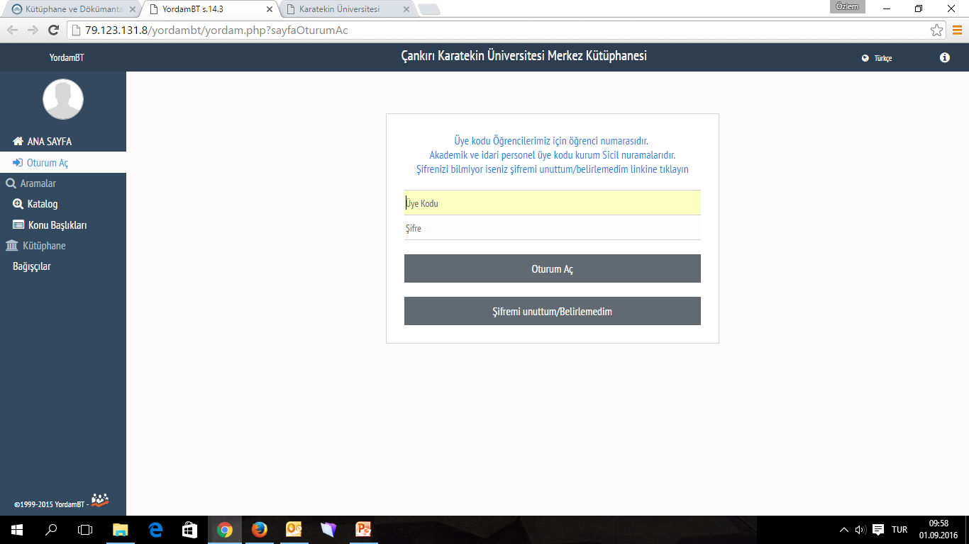
Öğrenciler için üye kodu ve şifresi öğrenci numaralarıdır.
Akademik personel için üye kodu ve şifresi Sicil numaralarıdır.

Slide 11
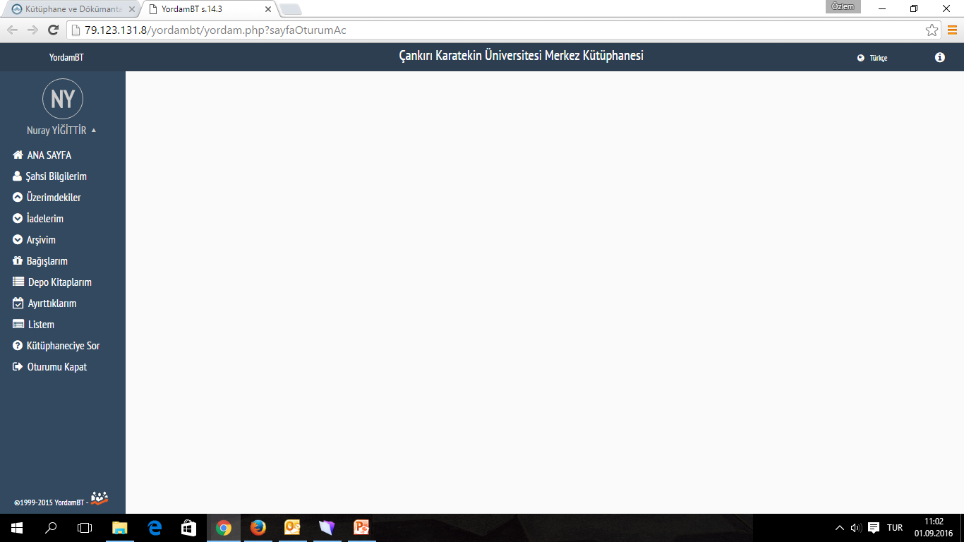
Kitap ayırtmak isteğinizde ya da kitaplarınızın süresini uzatmak istediğinizde Kütüphane Hesabımı kullanabilirsiniz.

Slide 12
Tarama yaparken sorun yaşadığınız kısımlarda kütüphanecilerimizden yardım isteyebilirsiniz.

